Slide 1
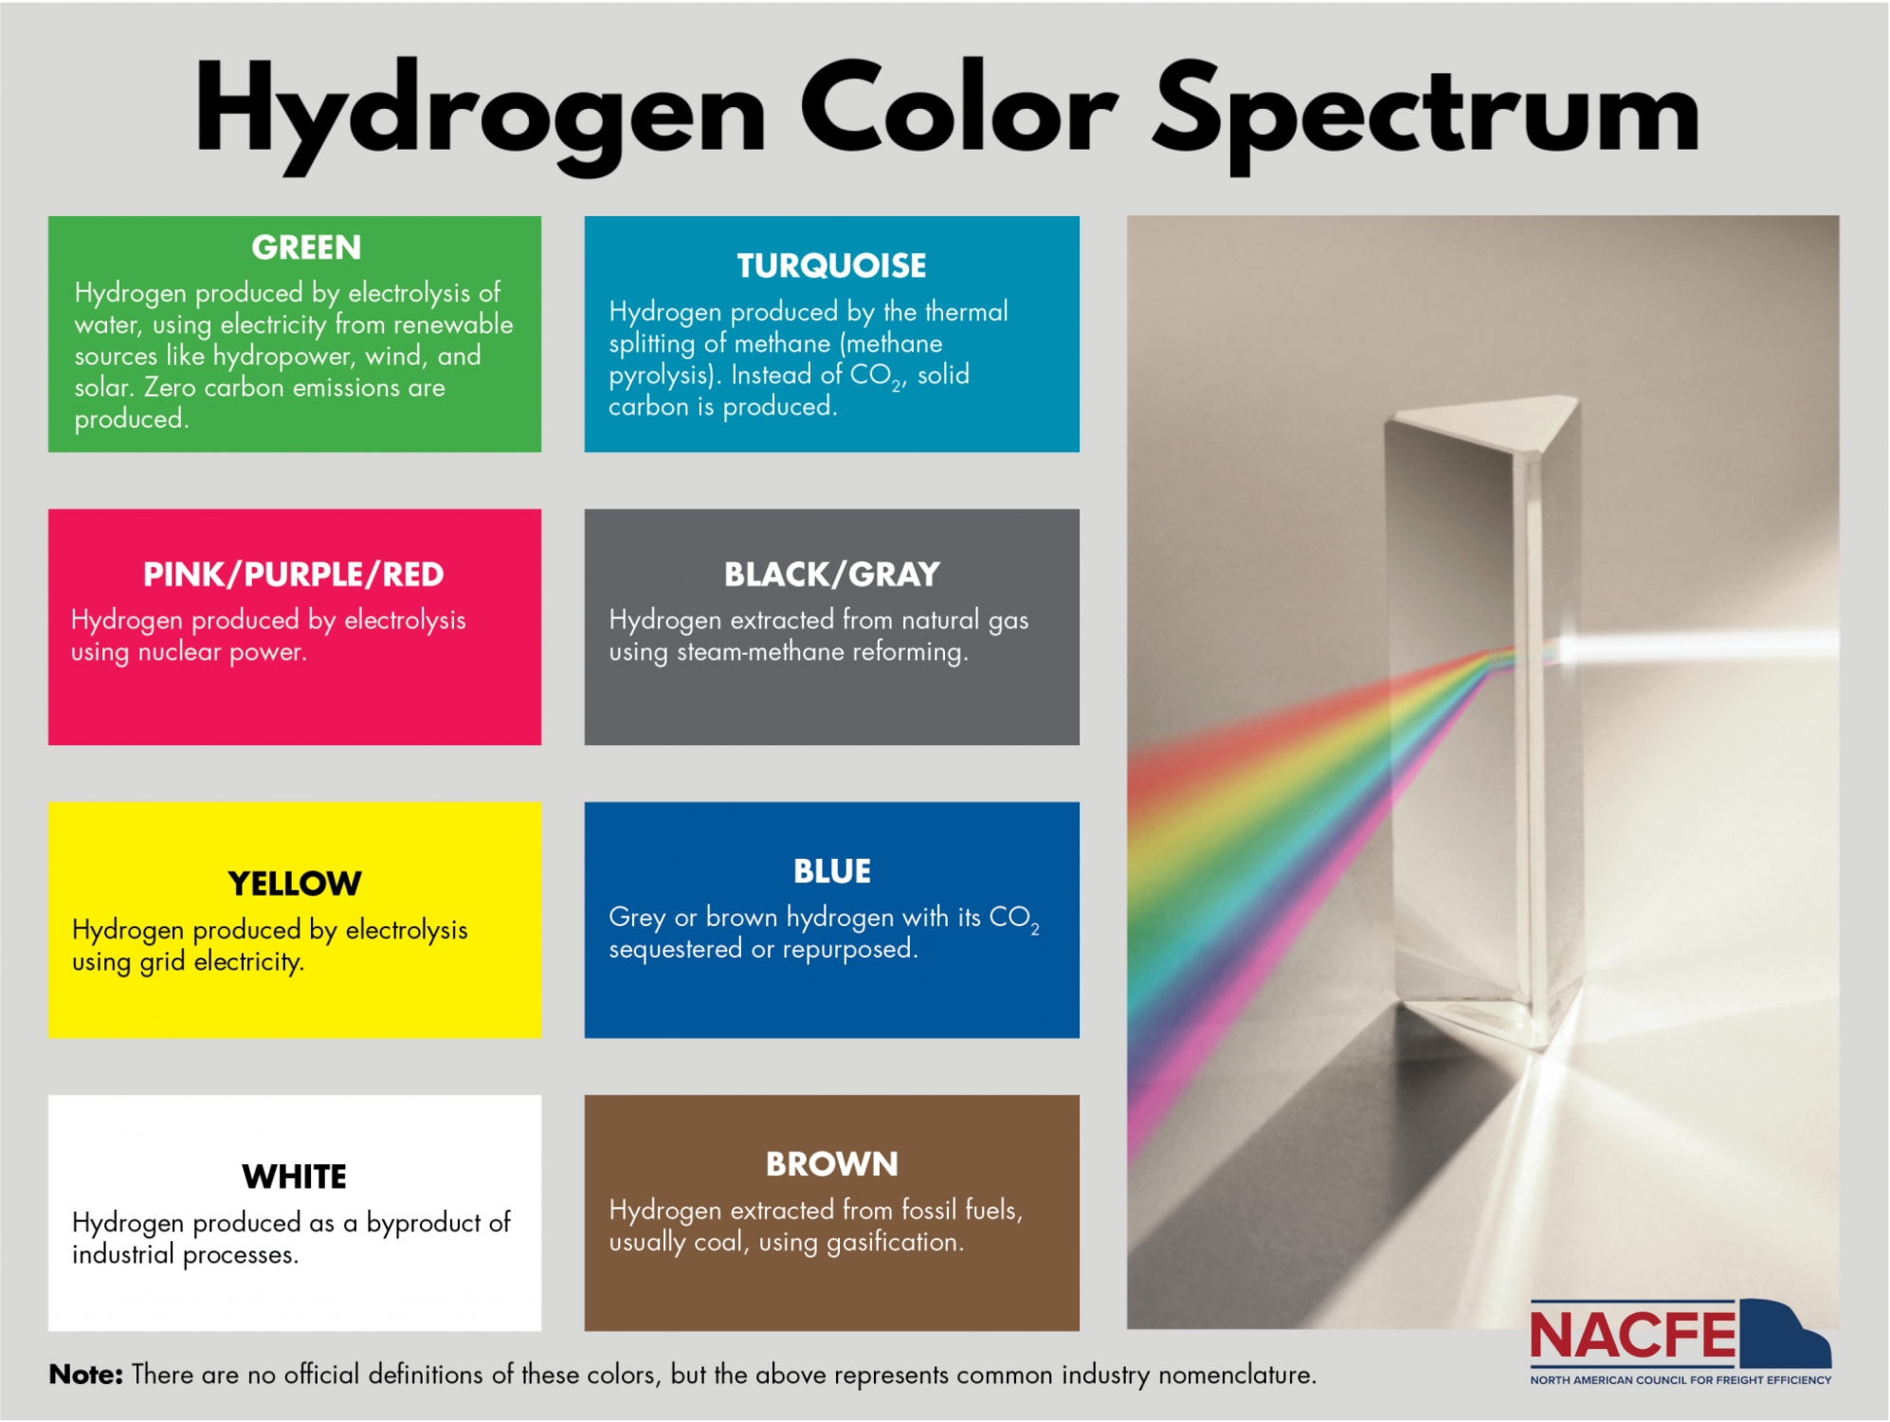

Slide 3
Costos de Producción de Hidrógeno
https://www.sciencedirect.com/topics/engineering/hydrogen-production-cost/pdf

Slide 4
Ventajas | Desventajas
El hidrógeno es una fuente renovable y en una escala humana, ilimitada. | El hidrógeno no se encuentra de manera directa en la naturaleza, su producción requiere de energía.
El hidrógeno es una fuente renovable y en una escala humana, ilimitada. | El hidrógeno es altamente volátil e inflamable, lo que lo convierte en un combustible riesgoso para trabajar.
El hidrógeno es una fuente de energía limpia, cuando quemamos hidrógeno, no se liberan subproductos dañinos a la atmósfera. | El hidrógeno es altamente volátil e inflamable, lo que lo convierte en un combustible riesgoso para trabajar.
El hidrógeno no es toxico, no causa daños a la salud humana a diferencia de otras fuentes convencionales. | La energía del hidrógeno es costosa de producir. Tanto el reformado de metano con vapor, como la electrólisis son procesos costosos que impiden que muchos países se comprometan con su producción en masa.
El hidrógeno es altamente eficiente, es muy denso en términos de energía y por ende más potente que la mayoría de las fuentes de combustibles fósiles. SE puede hacer más con menos. | La energía del hidrógeno es difícil de almacenar. Más ligero que la gasolina, lo que dificulta su almacenamiento y transporte. Para poder almacenarlo necesitamos comprimirlo en un líquido y almacenarlo a baja temperatura. Las altas cantidades de presión necesarias para almacenar hidrógeno lo convierten en un combustible difícil de transportar en grandes cantidades.
Para que el hidrógeno sea verdaderamente neutral en carbono, cualquier electricidad utilizada para producirlo debe provenir de fuentes de energía renovables. Implica la aceleración del uso de renovables. | El hidrógeno puede ser peligroso si no se maneja correctamente. También es inoloro por lo que se requiere sensores para detectar fugas.
Los mayores fabricantes de calderas tienen el compromiso de mantener calderas preparadas para hidrógeno al mismo precio que las calderas de gas. | Hacer hidrógeno puede producir carbono dependiendo del energético con el que se produce. Si no es hidrógeno verde se requiere la captura de carbono lo que encarece su producción.
 | La tecnología de producción y sobre todo la tecnología de uso son tecnologías probadas o no probadas en absoluto. No es posible pasar a poner hidrógeno en la red de gas de la noche a la mañana. Los desarrollos de hidrógeno constituyen “proyectos piloto” en todos los países.
 | Puede emitir Óxido Nitroso cuando se quema (NOx). Este gas causa contaminación del aire.

